Slide 1
第五章 网络层
授课教师：辜文蔚
南开大学

Slide 2
本章目标
学习网络层服务：无连接和面向连接服务，数据包和虚电路网络
学习Internet网络层协议：IPv4/IPv6, ICMP, DHCP, NAT, ARP
掌握链路状态、距离矢量等路由算法，了解层次路由结构
掌握Internet路由协议：OSPF、RIP、BGP
了解路由器工作原理：控制层和数据层，报文转发机制，交换结构

Slide 3
本章内容
5.1 网络层服务
5.2 Internet网际协议
5.3 路由算法
5.4 Internet路由协议
5.5 路由器工作原理

Slide 4
本章内容
5.1 网络层服务
5.2 Internet网际协议
5.3 路由算法
5.4 Internet路由协议
5.5 路由器工作原理
网络层服务概述
无连接服务的实现
面向连接服务的实现
虚电路与数据包网络的比较

Slide 5
网络层服务概述
主机A
主机B
应用层
应用层
传输层
传输层
路由器
路由器
网络层
网络层
网络层
网络层
接口层
接口层
接口层
接口层
接口层
接口层
接口层通常包括数据链路层和物理层

Slide 6

















网络层服务的实现
网络层实现端系统间多跳传输可达
网络层功能存在每台主机和路由器中
发送端：将传输层数据单元封装在数据包中
接收端：解析接收的数据包中，取出传输层数据单元，交付给传输层
路由器：检查数据包首部，转发数据包
应用层
传输层
网络层
数据链路层
物理层
网络层
数据链路层
物理层
网络层
数据链路层
物理层
网络层
数据链路层
物理层
网络层
数据链路层
物理层
网络层
数据链路层
物理层
网络层
数据链路层
物理层
网络层
数据链路层
物理层
网络层
数据链路层
物理层
网络层
数据链路层
物理层
应用层
传输层
网络层
数据链路层
物理层
网络层
数据链路层
物理层
网络层
数据链路层
物理层

Slide 7
网络层关键功能
路由（控制面）
选择数据包从源端到目的端的路径
核心：路由算法与协议
转发（数据面）
将数据包从路由器的输入接口传送到正确的输出接口
路由算法
转发表
首部寻址信息
输出链路
0100
0101
0111
1001
3
2
2
1
0111
1
3
2
到达的数据包首部
寻址信息

Slide 8
提供给传输层的服务
网络通信的可靠交付服务，谁来负责？
“网络”OR“端系统”
网络层应该向传输层提供怎样的服务？
“面向连接”(虚电路）OR“无连接“（数据包）

Slide 9
无连接服务的实现
无连接服务：如寄信
不需要提前建立连接
数据包服务
网络层向上只提供简单灵活无连接的、尽最大努力交付的数据包服务
发送数据包时不需要先建立连接，每个数据包独立发送
数据包独立转发，相同源-目的的数据包可能经过不同的路径
网络层不提供服务质量的承诺
尽力而为交付
传输网络不提供端到端的可靠传输服务：丢包、乱序、错误
优点：网络的造价大大降低，运行方式灵活，能够适应多种应用

Slide 10

无连接服务的实现
网络层
H₁
IP 数据包
H₂
网络层
丢失
H1 发送给 H2 的数据包可能沿着不同路径传送
在数据包分片的情况下，尽量还是沿相同路径

Slide 11
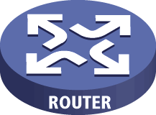

无连接的数据包
数据包：无连接的方法
失序
网络层
4
R2
3
网络层
2
1
发送方A
接收方B
R1
R3
R5
R4
无连接的方法允许数据包有选择不同路径的可能性，但这样可能会导致接收数据的失序；
需要说明的是，为避免增加额外的开销进行数据排序，网络并不会完全随意地发送数据，
在大多数情况下，仍然是会尽量沿着某一条路径发送。

Slide 12
数据包的转发策略
数据包转发策略：数据包转发决策基于数据包的目的地址
网络层
R2
网络层
发送方A
接收方B
R1
R3
R5
1
2
3
数据 | 目的地址 | 源地址
数据 | 目的地址 | 源地址
R4
目的地址 | 输出端口
A | 1
B | 3

Slide 13
面向连接服务的实现
面向连接服务：如打电话
通信之间先建立逻辑连接：在此过程中，如有需要，可以预留网络资源
结合使用可靠传输的网络协议，保证所发送的数据包无差错按序到达终点
虚电路是逻辑连接
虚电路只是一条逻辑上的连接，数据包都沿着这条逻辑连接按照存储转发方式传送，而并不是真正建立了一条物理连接
注意，电路交换的电话通信是先建立了一条真正的连接
因此数据包交换的虚连接和电路交换的连接只是类似，但并不完全相同

Slide 14
虚电路与数据包网络的发展历史
70-80年代：数据包交换
80年代末-90年代：研究人员和工业应用认为电路交换更好
认为语音/电视直播将成为互联网真正的杀手级应用
数据包交换已经成为互联网的实际服务方式，电路交换最终没有广泛应用于互联网…Why？
电路交换需要人们重新编写应用程序以适应网络（数据包交换的应用程序并不需要保证带宽)
Email和Web广泛应用（突发流量）
虚电路仍有使用（MPLS, Multiprotocol Label Switching，租用专线等）
企业分支结构之间
昂贵，通常是静态设置（而非最初所希望的动态预留资源）

Slide 15
本章内容
5.1 网络层服务
5.2 Internet网际协议
5.3 路由算法
5.4 Internet路由协议
5.5 路由器工作原理
IPv4协议
IP地址
ARP
NAT
DHCP
Internet控制报文协议

Slide 16
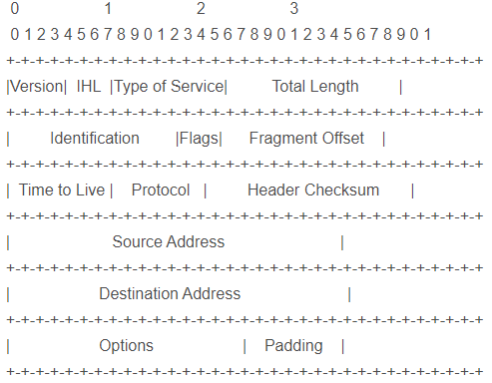
IPv4协议
IPv4协议，网际协议版本4，一种无连接的协议，是互联网的核心，也是使用最广泛的网际协议版本，其后继版本为IPv6
Internet协议执行两个基本功能
寻址(addressing)
分片(fragmentation)
RFC 791

Slide 17
IPv4数据包格式
版本： 4bit ，表示采用的IP协议版本
首部长度： 4bit，表示整个IP数据包首部的长度
区分服务： 8bit ，该字段一般情况下不使用
总长度： 16bit ，表示整个IP报文的长度,能表示的最大字节为2^16-1=65535字节
标识： 16bit ， IP软件通过计数器自动产生，每产生1个数据包计数器加1；在IP分片以后，用来标识同一片分片
标志： 3bit，目前只有两位有意义； MF，置1表示后面还有分片，置0表示这是数据包片的最后1个；DF，不能分片标志，置0时表示允许分片
片偏移： 13bit，表示IP分片后，相应的IP片在总的IP片的相对位置
IP 数据包由首部和数据两部数据包成
32bit
版本
首部长度
区分服务
总长度
标识
标志
片偏移
生存时间
协议
首部校验和
源地址
源地址
目的地址
目的地址
选项（长度可变）
填充
填充
可选字段（长度可变）
数据部分
DF: Do not fragment
MF: More fragment

Slide 18
IPv4数据包格式
生存时间TTL(Time To Live) ：8bit,表示数据包在网络中的生命周期，用通过路由器的数量来计量，即跳数（每经过一个路由器会减1）
协议：8bit，标识上层协议（TCP/UDP/ICMP…）
首部校验和：16bit ，对数据包首部进行校验，不包括数据部分
源地址：32bit，标识IP片的发送源IP地址
目的地址：32bit，标识IP片的目的地IP地址
选项：可扩充部分，具有可变长度，定义了安全性、严格源路由、松散源路由、记录路由、时间戳等选项
填充：用全0的填充字段补齐为4字节的整数倍
IP 数据包由首部和数据两部数据包成
32bit
版本
首部长度
区分服务
总长度
标识
标志
片偏移
生存时间
协议
首部校验和
源地址
源地址
目的地址
目的地址
选项（长度可变）
填充
填充
可选字段（长度可变）
数据部分

Slide 19
数据包分片
MTU（Maximum Transmission Unit）, 最大传输单元
链路MTU
路径MTU (Path MTU)
分片策略
允许途中分片：根据下一跳链路的MTU实施分片
不允许途中分片：发出的数据包长度小于路径MTU（路径MTU发现机制）
重组策略
途中重组，实施难度太大
目的端重组（互联网采用的策略）
重组所需信息：原始数据包编号、分片偏移量、是否收集所有分片

Slide 20
数据包分片
DF标志=0
数据部分共 3800 字节
需分片的
数据包
偏移 = 0/8
= 0
首部
DF: Do not fragment
MF: More fragment
1400
2800
3799
字节 0
MF标志=1
MF标志=1
MF标志=0
首部 1
首部 2
首部 3
字节 0
1399
1400
2799
2800
3799
数据包片 1
数据包片 2
数据包片 3
偏移 = 0/8 = 0
偏移 = 1400/8 = 175
偏移 = 2800/8 = 350
原始报文和分片报文具有相同的IP标识（IP头部字段）

Slide 21
数据包分片
源主机
目的主机
IPv4数据包在传输途中可以多次分片
源端系统，中间路由器（可通过标志位设定是否允许路由器分片）
IPv4分片只在目的IP对应的目的端系统进行重组
IPv4分片、重组字段在基本IP头部
标识、标志、片偏移

Slide 22
IP协议功能及报头字段总结
网络层基本功能
支持多跳寻路将IP数据包送达目的端：目的IP地址
表明发送端身份：源IP地址
根据IP头部协议类型，提交给不同上层协议处理：协议
其它相关问题
数据包长度大于传输链路的MTU的问题，通过分片机制解决：标识、标志、片偏移
防止循环转发浪费网络资源（路由错误、设备故障…），通过跳数限制解决：生存时间TTL
IP报头错误导致无效传输，通过头部校验解决：首部校验和

Slide 23

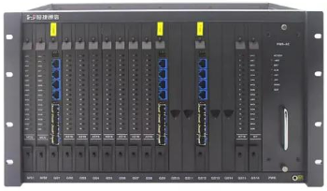


IP地址
IP地址，网络上的每一台主机（或路由器）的每一个接口都会分配一个全球唯一的32位的标识符
电话号码
IP地址

Slide 24
IP地址
IP地址，网络上的每一台主机（或路由器）的每一个接口都会分配一个全球唯一的32位的标识符
将IP地址划分为固定的类，每一类都由两个字段组成
网络号相同的这块连续IP地址空间称为地址的前缀，或网络前缀
前缀
网络号
主机号
32位

Slide 25
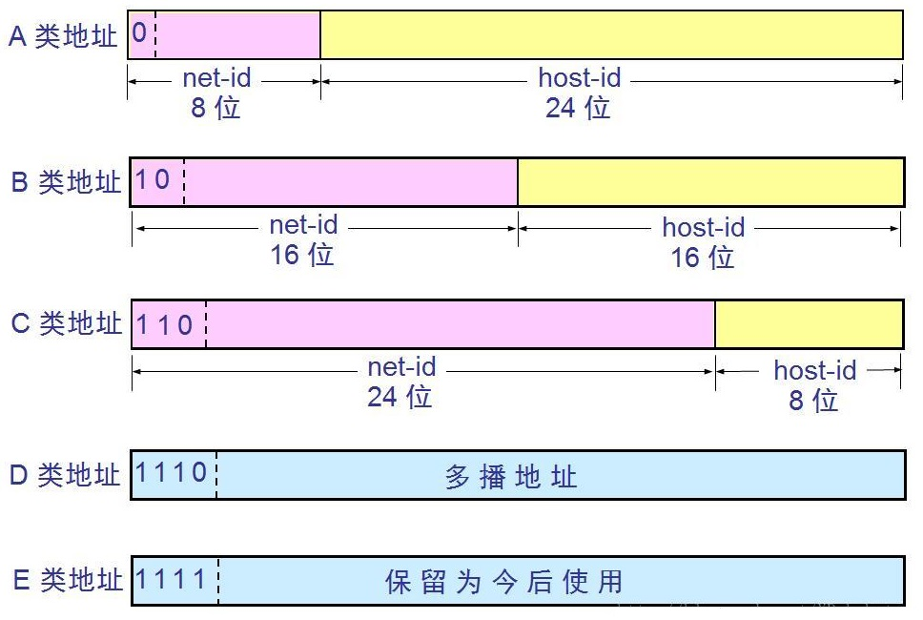
分类的IP地址
IP地址共分为A、B、C、D、E五类，A类、B类、C类为单播地址
IP地址的书写采用点分十进制记法，其中每一段取值范围为0到255
1.0.0.0~127. 255.255.255
128.0.0.0~191.255.255.255
192.0.0.0~223.255.255.255
A类
B类
C类

Slide 26
IP特殊地址
地址 | 用途
全0网络地址 | 只在系统启动时有效，用于启动时临时通信，又叫主机地址
127.X.X.X | 指本地节点(一般为127.0.0.1)，用于测试网卡及TCP/IP软件，这样浪费了1700万个地址
全0主机地址 | 用于指定网络本身，称之为网络地址或者网络号
全1主机地址 | 用于广播，也称定向广播，需要指定目标网络
0.0.0.0 | 指任意地址
255.255.255.255 | 用于本地广播，也称有限/受限广播，无须知道本地网络地址

Slide 27
子网划分
子网划分 (subnetting)，在网络内部将一个网络块进行划分以供多个内部网络使用，对外仍是一个网络
子网(subnet )，一个网络进行子网划分后得到的一系列结果网络称为子网
子网掩码(subnet mask )，是32 bit 的二进制数，置1表示网络位，置0表示主机位
子网划分减少了 IP 地址的浪费，网络的组织更加灵活，便于维护和管理
两级 IP 地址
网络号
主机号
三级 IP 地址
网络号
子网号
主机号
网络号
子网号
主机号
逐位进行 AND 运算
三级 IP 地址
的子网掩码
1 1 1 1 1 1 1 1 1 1 1 1 1 1 1 1 1 1 1 1 1 1 1 1
0 0 0 0 0 0 0 0
子网的网络地址
网络号
子网号
0

Slide 28
子网划分
IP地址
172
16
2
160
子网掩码
255
255
255
192
10101100
00010000
00000010
10100000
逐位进行 AND 运算
11111111
11111111
11111111
11000000
前缀
主机位
10101100
00010000
00000010
10000000
10101100
00010000
00000010
10111111
主机位全0，子网地址
172.16.2.128
主机位全1，广播地址
172.16.2.191
可分配IP地址范围172.16.2.128+1~
172.16.2.191-1
子网拥有主机数量
2^{n}-2=62（n=6）

Slide 29
无类域间路由
CIDR（ Classless Inter-Domain Routing ）
将32位的IP地址划分为前后两个部分，并采用斜线记法，即在IP地址后加上“/”，然后再写上网络前缀所占位数
一个 CIDR 地址块可以表示很多地址，这种地址的聚合常称为路由聚合（route aggregation），也称为构成超网 (supernet)
聚合技术在Internet中大量使用，它允许前缀重叠，数据包按具体路由的方向发送，即具有最少IP地址的最长匹配前缀
网络前缀
主机号
32位

Slide 30
最长前缀匹配
最长前缀匹配（Longest prefix match）
CIDR可变长子网掩码以及路由聚合，需要最长前缀匹配来实现最精确匹配
IP地址与IP前缀匹配时，总是选取子网掩码最长的匹配项
主要用于路由器转发表项的匹配，也应用于ACL（access control list）规则匹配等
IP前缀（2种描述方式） |  | 出接口号
200.23.16.0/21 | 11001000 00010111 00010 | 0
200.23.24.0/24 | 11001000 00010111 00011000 | 1
200.23.24.0/21 | 11001000 00010111 00011 | 2
Otherwise 0.0.0.0/0 | -- | 3
IP地址：200.23.22.161 （ 11001000 00010111 00010110 10100001 ），接口0
IP地址：200.23.24.170 （ 11001000 00010111 00011000 10101010 ），接口1

Slide 31

IP 与 MAC地址
IP 地址放在 IP 数据包的首部，而硬件地址则放在 MAC 帧的首部
主机 H₁
主机 H₂
IP₁
HA 为硬件地址
路由器 R1
路由器 R2
IP₂
HA₁
局域网
HA₃
HA₄
局域网
HA₅
HA₆
局域网
HA₂
主机 H₁
数据实际流向
主机 H₂
IP 数据包
路由器 R1
路由器 R2
IP₁ → IP₂
IP₁ → IP₂
IP₁ → IP₂
IP₁
IP₂
IP₃
IP₄
IP₅
IP₆
IP 层上的互联网
HA₁
HA₃
HA₄
HA₅
HA₆
HA₂
从 HA₁ 到 HA₃
从 HA₄ 到 HA₅
从 HA₆ 到 HA₂
MAC 帧
MAC 帧
MAC 帧
IP数据包经过不同链路时，IP 数据包中封装的IP地址不发生改变，而Mac帧中的硬件地址是发生改变的

Slide 32


ARP地址解析协议
IP数据包转发：从主机A到主机B
检查目的IP地址的网络号部分
确定主机B与主机A属相同IP网络
将IP数据包封装到链路层帧中，直接发送给主机B
IP 地址
A:
MAC 地址
220.168.10.10
00-15-C5-C6-CC-07
LAN
B:
问题：给定B的IP地址，如何获取B的MAC地址？
220.168.10.20
？？？
帧的源和目的地址
数据包的源和目的地址
B的
MAC地址
A的
MAC地址
A的
IP地址
B的
IP地址
IP载荷
数据包
帧

Slide 33
ARP地址解析协议
A已知B的IP地址，需要获得B的MAC地址（物理地址）
如果A的ARP表中缓存有B的IP地址与MAC地址的映射关系，则直接从ARP表获取
如果A的ARP表中未缓存有B的IP地址与MAC地址的映射关系，则A广播包含B的IP地址的ARP query数据包
在局域网上的所有节点都可以接收到ARP query
B接收到ARP query数据包后，将自己的MAC地址发送给A
A在ARP表中缓存B的IP地址和MAC地址的映射关系
超时删除

Slide 34
ARP协议工作过程
主机 A 广播发送
ARP 请求数据包
我是 209.0.0.5，硬件地址是 00-00-C0-15-AD-18，我想知道主机 209.0.0.6 的硬件地址
ARP 请求
ARP 请求
ARP 请求
ARP 请求
209.0.0.5
209.0.0.6
X
A
Y
B
Z
00-00-C0-15-AD-18
主机B向A单播发送ARP 响应数据包
我是 209.0.0.6，硬件地址是 08-00-2B-00-EE-0A
ARP 响应
209.0.0.5
209.0.0.6
X
A
Y
B
Z
00-00-C0-15-AD-18
08-00-2B-00-EE-0A

Slide 35

IP包转发
直接交付：与目的主机在同一个IP子网内
MAC Port
00:20:af:00:00:01 port 1/1
ARP（地址解析协议）请求
目的MAC: ff:ff:ff:ff:ff:ff
Switch
源MAC:00:20:af:00:00:01
Port 1/1
Port 1/3
目的IP: 192.169.1.2
Port 1/2
源IP: 192.169.1.1
A
A
B
C
IP：192.168.1.1
MAC：00:20:AF:00:00:01
IP：192.168.1.2
MAC：00:20:AF:00:00:02
IP地址： 192.168.1.3
MAC地址：00:20:AF:00:00:03
ARP: Address Resolution Protocol

Slide 36
IP包转发
直接交付：与目的主机在同一个IP子网内
ARP响应
MAC Port
00:20:af:00:00:01 port 1/1
00:20:af:00:00:02 port 1/2
目的MAC:00:20:af:00:00:01
Switch
源MAC:00:20:af:00:00:02
Port 1/1
Port 1/3
目的IP: 192.169.1.1
Port 1/2
源IP: 192.169.1.2
A
B
C
B
IP：192.168.1.1
MAC：00:20:AF:00:00:01
IP：192.168.1.2
MAC：00:20:AF:00:00:02
IP地址： 192.168.1.3
MAC地址：00:20:AF:00:00:03

Slide 37
路由到另一个局域网
A创建IP数据包（源为A、目的为E）
在源主机A的路由表中找到路由器R的IP地址223.1.1.4
A根据R的IP地址223.1.1.4，使用ARP协议获得R的MAC地址
A创建数据帧（目的地址为R的MAC地址）
数据帧中封装A到E的IP数据包
A发送数据帧，R接收数据帧
例：从A经过R到E
88-B2-2F-54-1A-0F
D
A
E6-E9-00-17-BB-4B
1A-23-F9-CD-06-9B
223.1.2.1
223.1.1.1
223.1.1.0/24
223.1.2.0/24
223.1.1.4
223.1.2.9
223.1.2.2
R
E
223.1.1.2
B
49-BD-D2-C7-56-2A
CC-49-DE-D0-AB-7D

Slide 38

IP包转发
间接交付：与目的主机不在同一个IP子网内
Dest network interface
10.1.1.0 255.255.255.252 port 1/1
10.1.1.4 255.255.255.252 port 1/2
10.1.1.8 255.255.255.252 port 1/3
Router
目的IP: 10.1.1.5
源 IP: 10.1.1.1
port 1/3
port 1/1
port 1/2
A IP: 10.1.1.0/30
B IP:10.1.1.4/30
C IP: 10.1.1.8/30

Slide 39
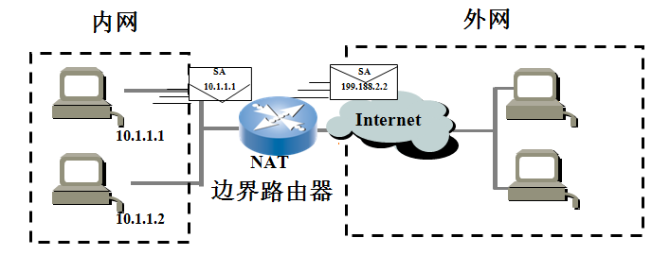
网络地址转换
网络地址转换(NAT, Network address translation)用于解决IPv4地址不足的问题，是一种将私有（保留）地址转化为公有IP地址的转换技术
私有IP地址：
A类地址：10.0.0.0--10.255.255.255
B类地址：172.16.0.0--172.31.255.555
C类地址：192.168.0.0--192.168.255.255

Slide 40

NAT工作机制
本地网络
10.0.0.0/24
10.0.0.1
10.0.0.4
互联网
10.0.0.2
138.76.29.7
10.0.0.3
所有从本地网络发出的报文具有相同的单一源IP地址: 138.76.29.7
报文的源地址(发出时)或目的地址(接收时)都属于10.0.0.0/24的地址
不同的源端口号

Slide 41
NAT工作机制
2: NAT路由器将数据包的源地址和源端口号从10.0.0.1, 3345改为138.76.29.7, 5001，更新路由表。
NAT 转换表
广域网地址及端口 局域网地址及端口
1: 主机10.0.0.1
发送数据包到128.119.40.186, 80
138.76.29.7, 5001 10.0.0.1, 3345
…… ……
S: 10.0.0.1, 3345
D: 128.119.40.186, 80
10.0.0.1
1
2
S: 138.76.29.7, 5001
D: 128.119.40.186, 80
2
10.0.0.4
10.0.0.2
138.76.29.7
S: 128.119.40.186, 80
D: 10.0.0.1, 3345
4
S: 128.119.40.186, 80
D: 138.76.29.7, 5001
3
10.0.0.3
4: NAT路由器将数据包的目的地址从138.76.29.7, 5001更新为10.0.0.1, 3345
3: 应答报文目的地址为：
138.76.29.7, 5001

Slide 42
NAT工作机制
出数据包：外出数据包用 NAT IP地址(全局), 新port # 替代 源IP地址(私有), port #
NAT转换表：每个 (源IP地址, port #)到(NAT IP地址, 新port #) 映射项
入数据包：对每个入数据包的地址字段用存储在NAT表中的(源IP地址, port #)替代对应的 (NAT IP地址, 新port #)

Slide 43
网络地址转换
NAT根据不同的IP上层协议进行NAT表项管理
TCP，UDP，ICMP
传输层TCP/UDP拥有16-bit 端口号字段
所以一个WAN侧地址可支持60,000个并行连接
NAT的优势
节省合法地址，减少地址冲突
灵活连接Internet
保护局域网的私密性
问题或缺点
违反了IP的结构模型，路由器处理传输层协议
违反了端到端的原则
违反了最基本的协议分层规则

Slide 44
IPv4地址如何获取
公有IP地址要求全球唯一
ICANN（Internet Corporation for Assigned Names and Numbers）即互联网名字与编号分配机构向ISP分配，ISP再向所属机构或组织逐级分配
静态设定
申请固定IP地址，手工设定，如路由器、服务器
动态获取
使用DHCP协议或其他动态配置协议
当主机加入IP网络，允许主机从DHCP服务器动态获取IP地址
可以有效利用IP地址，方便移动主机的地址获取

Slide 45
DHCP动态主机配置协议
DHCP (Dynamic Host Configuration Protocol)：动态主机配置协议
当主机加入IP网络，允许主机从DHCP服务器动态获取IP地址
可以有效利用IP地址，方便移动主机的地址获取
工作模式：客服/服务器模式（ C/S ）
基于 UDP 工作，服务器运行在 67 号端口， 客户端运行在 68 号端口
被动打开
DHCP 客户
67
DHCP 服务器
UDP
主动打开
DHCP 客户
68
请求
67
DHCP 服务器
UDP
DHCP 客户
68
应答
67
DHCP 服务器

Slide 46
DHCP 工作过程式
DHCP 客户从UDP端口68以广播形式向服务器发送发现报文（DHCPDISCOVER）
DHCP 服务器以广播形式发出提供报文（DHCPOFFER）
DHCP 客户从多个DHCP服务器中选择一个，并向其以广播形式发送DHCP请求报文（DHCPREQUEST）
被选择的DHCP服务器以广播形式发送确认报文（DHCPACK）

Slide 47


DHCP 工作过程
DHCP discover
DHCP服务器: 223.1.2.5/24
src : 0.0.0.0, 68
dest.: 255.255.255.255,67
yiaddr: 0.0.0.0
transaction ID: 654
到达的
客户机
yiaddrr:
your IP address
DHCP offer
src: 223.1.2.5, 67
dest: 255.255.255.255, 68
yiaddr: 223.1.2.4
transaction ID: 654
lifetime: 3600 secs
DHCP server identifier: 223.1.2.5, 67
DHCP request
DHCP服务不只返回客户机所需的IP地址，还包括:
缺省路由器IP地址
DNS服务器IP地址
网络掩码
src: 0.0.0.0, 68
dest:: 255.255.255.255, 67
yiaddr: 223.1.2.4
transaction ID: 655
lifetime: 3600 secs
DHCP server identifier: 223.1.2.5, 67
DHCP ACK
src: 223.1.2.5, 67
dest: 255.255.255.255, 68
yiaddr: 223.1.2.4
transaction ID: 655
lifetime: 3600 secs
DHCP server identifier: 223.1.2.5, 67

Slide 48
ICMP协议
ICMP: 互联网控制报文协议
ICMP 允许主机或路由器报告差错情况和提供有关异常情况的报告
由主机和路由器用于网络层信息的通信
ICMP 报文携带在IP 数据包中： IP上层协议号为1
ICMP报文类型
ICMP 差错报告报文
终点不可达：不可达主机、不可达网络，无效端口、协议
ICMP 询问报文
回送请求/回答 (ping使用)

Slide 49
ICMP 报文格式 格式
0
8
16
31
类型
代码
检验和
（这 4 个字节取决于 ICMP 报文的类型）
ICMP 的数据部分（长度取决于类型）
ICMP 报文
首 部
数 据 部 分
IP 数据包
ICMP报文的前 4 个字节包含格式统一的三个字段：类型、代码、检验和
相邻的后四个字节内容与ICMP的报文类型有关

Slide 50
ICMP报文类型及功能
ICMP报文类型 | 类型值 | 功能描述
差错报告报文 | 3 | 终点不可达
 | 5 | 重定向(Redirect)
 | 11 | 时间超时
 | 12 | 参数问题
询问报文 | 8或0 | 回送(Echo)请求或应答
 | 13或14 | 时间戳(Timestamp)请求或应答

Slide 51
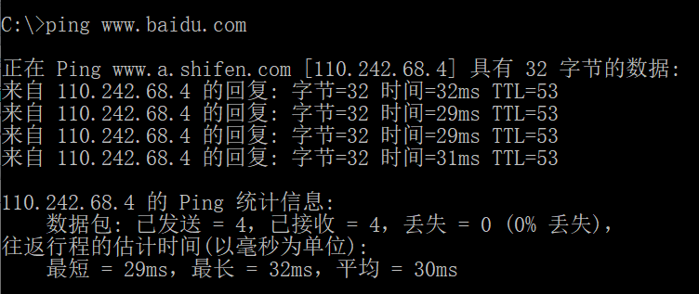
Ping和ICMP
PING (Packet InterNet Groper)
PING 用来测试两个主机之间的连通性
PING 使用了 ICMP 回送请求与回送回答报文
连通性
往返时延

Slide 52
Traceroute和ICMP
如何知道整个路径上路由器的地址？
使用TraceRT命令
1 探测数据包
3 探测数据包
2 探测数据包
源向目的地发送一系列UDP段(不可能的端口号)
第一个 TTL =1
第二个 TTL=2, 等
当第n个数据包到达第n个路由器:
路由器丢弃数据包
并向源发送一个ICMP报文
报文的源IP地址就是该路由器的IP地址

Slide 53
Traceroute和ICMP
C:\>tracert www.taobao.com
通过最多 30 个跃点跟踪
到 www.taobao.com.danuoyi.tbcache.com [27.211.197.171] 的路由:
1 3 ms 2 ms 4 ms 192.168.3.1
2 3 ms 6 ms 3 ms SMBSHARE [192.168.1.1]
3 6 ms 9 ms 5 ms 27.215.136.1
4 6 ms 11 ms 7 ms 61.162.199.89
5 7 ms 18 ms 21 ms 61.162.199.9
6 23 ms 29 ms 22 ms 61.156.223.69
7 28 ms 31 ms 20 ms 112.230.160.54
8 19 ms 27 ms 36 ms 60.208.64.230
9 15 ms 15 ms 16 ms 119.164.254.86
10 19 ms 13 ms 13 ms 27.211.197.171
跟踪完成。
当源收到ICMP报文，计算 RTT
Tracert针对同一RTT值执行上述过程3次
停止条件
UDP段最终到达目的主机，目的主机返回ICMP “端口不可达”数据包 (类型3, 编码3)。当源得到该ICMP，停止

Slide 54
本章内容
优化原则
最短路径算法
距离向量路由
链路状态路由
层次路由
5.1 网络层服务
5.2 Internet 网际协议
5.3 路由算法
5.4 Internet路由协议
5.5 路由器工作原理

Slide 55
路由算法
路由算法须满足的特性：
正确性
简单性
鲁棒性
稳定性
公平性
根据路由算法是否随网络的通信量或拓扑自适应划分
静态路由选择策略（非自适应路由选择）
动态路由选择策略（自适应路由选择）

Slide 56
优化原则
汇集树(Sink Tree)
所有的源节点到一个指定目标节点的最优路径的集合构成一棵以目标节点为根的树
一棵路由器B的汇集树（距离度量单位：步长数）
汇集树不是唯一的
B
B
A
C
E
C
E
A
D
D
J
J
G
G
I
F
I
F
N
N
L
H
L
H
O
O
M
M
K
K
汇集树

Slide 57
最短路径算法
定义
用于计算一个节点到其他所有节点的最短路径，主要特点是以起始点为中心向外逐层扩展，直到扩展到终点为止
Dijkstra算法思想
建立网络图
节点表示路由器
边表示通信线路/链路
链路代价表示链路上的距离、信道宽度或通信开销等参数
根据算法在网络图上为某一对路由器找到最短路径

Slide 58
最短路径算法
具体例子（A到D的最短路径过程）
(2,A)
B
(2,A)
C
(∞,-)
7
C
B
2
3
3
E
2
E
F
(∞,-)
2
F
A
D
A
(∞,-)
D
(∞,-)
1
2
2
6
G
4
H
G
(6,A)
H
(∞,-)
(2,A)
C
(9,B)
B
(2,A)
C
(9,B)
B
E
(4,B)
(4,B)
E
(4,B)
F
A
(∞,-)
F
D
(∞,-)
A
(6,E)
D
(∞,-)
G
(6,A)
H
(∞,-)
G
(5,E)
(∞,-)
(5,E)
H

Slide 59
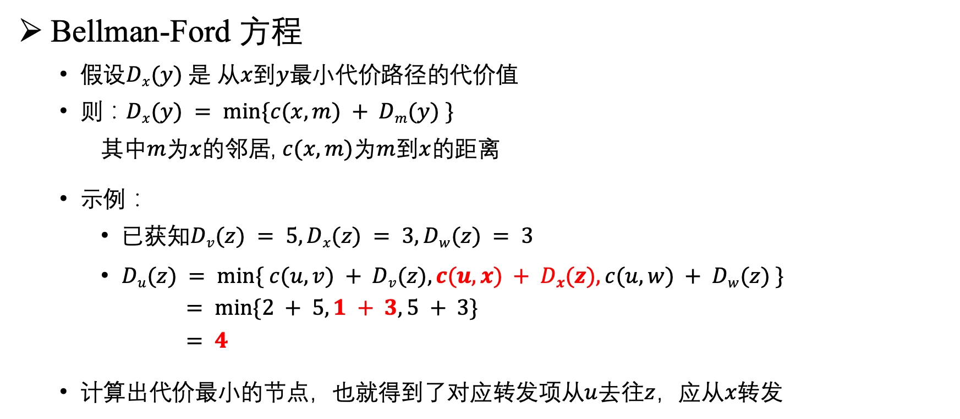
距离向量路由
Bellman-Ford 方程
假设$Dx(y)$是 从$x$到$y$最小代价路径的代价值
则：$Dx(y) = min⁡\{c(x,m) + Dm(y) \}$
其中$m$为$x$的邻居, $c(x,m)$为$m$到$x$的距离
示例：
已获知$Dv(z) = 5, Dx(z) = 3, Dw(z) = 3$
$Du(z) = min⁡\{ c(u,v) + Dv(z), c(u,x) + Dx(z), c(u,w) + Dw(z) \}$
$$= min⁡\{2 + 5,1 + 3, 5 + 3\}$$
$$= 4$$
计算出代价最小的节点，也就得到了对应转发项从$u$去往$z$，应从$x$转发
5
v
3
w
2
5
u
2
1
z
3
1
2
x
y
1

Slide 60
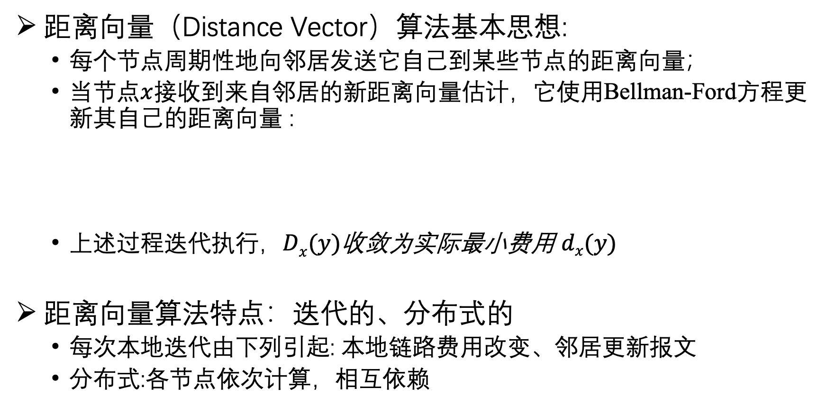
距离向量路由
距离向量（Distance Vector）算法基本思想:
每个节点周期性地向邻居发送它自己到某些节点的距离向量；
当节点$x$接收到来自邻居的新距离向量估计，它使用Bellman-Ford方程更新其自己的距离向量 :
上述过程迭代执行，$Dx(y)$收敛为实际最小费用 $dx(y)$
距离向量算法特点：迭代的、分布式的
每次本地迭代由下列引起: 本地链路费用改变、邻居更新报文
分布式:各节点依次计算，相互依赖
5
$$Dx(y) ← minv\{c(x,v) + Dv(y)\} for each node y ∊ N$$
v
3
w
2
5
u
2
z
3
1
1
2
x
y
1

Slide 61
距离向量路由
路由器启动时初始化自己的路由表
初始路由表包含所有直接相连的网络路径，距离均为0
net3
net4
R2
R1
R3
net1
net2
目的网络 | 距离 | 下一跳
net1 | 0 | --
net4 | 0 | --
目的网络 | 距离 | 下一跳
net1 | 0 | --
net2 | 0 | --
目的网络 | 距离 | 下一跳
net2 | 0 | --
net3 | 0 | --

Slide 62
距离向量路由
路由器周期性地向其相邻路由器广播自己知道的路由信息
相邻路由器可以根据收到的路由信息修改和刷新自己的路由表
net4
net3
R3收到路由信息后刷新路由表
R2
R1
R3
net1
net2
④
目的网络 | 距离 | 下一跳
net1 | 0 | --
net2 | 0 | --
目的网络 | 距离 | 下一跳
net1 | 0 | --
net4 | 0 | --
目的网络 | 距离 | 下一跳
net1 | 0 | --
net2 | 0 | --
net4 | 1 | R2
目的网络 | 距离 | 下一跳
net2 | 0 | --
net3 | 0 | --
net1 | 1 | R1
net4 | 2 | R1
①
③
目的网络 | 距离 | 下一跳
net2 | 0 | --
net3 | 0 | --
R1将路由信息发送给R3
R2将路由信息发送给R1
②
R1收到路由信息后刷新路由表

Slide 63
距离向量路由
路由器经过若干次更新后，最终都会知道到达所有网络的最短距离
所有的路由器都得到正确的路由选择信息时网络进入“收敛”（convergence）状态
net3
net4
R2
R1
R3
net1
net2
目的网络 | 距离 | 下一跳
net1 | 0 | --
net4 | 0 | --
net2 | 1 | R1
net3 | 2 | R1
目的网络 | 距离 | 下一跳
net1 | 0 | --
net2 | 0 | --
net4 | 1 | R2
net3 | 1 | R3
目的网络 | 距离 | 下一跳
net2 | 0 | --
net3 | 0 | --
net1 | 1 | R1
net4 | 2 | R1

Slide 64
距离向量路由
计数到无穷问题（The Count-to-Infinity Problem）
net1 0 --
net1 1 R1
正常情况
net1
net2
net3
R1
R2
R1 说：“我到net1 的距离是 0，是直接交付。”
R2 说：“我到net1 的距离是 1，经过 R1。”

Slide 65
距离向量路由
计数到无穷问题（The Count-to-Infinity Problem）
net1 0 --
net1 1 R1
正常情况
net1
net2
net3
R1
R2
net1 16 --
net1 1 R1
net1出了故障情况
net1
net2
net3
R1
R2
R1 说：“我到net1 的距离是 16 （表示无法到达），是直接交付。”
但 R2 在收到 R1 的更新报文之前，还发送原来的报文，因为这时 R2 并不知道net1出了故障。

Slide 66
距离向量路由
计数到无穷问题（The Count-to-Infinity Problem）
net1 0 --
net1 1 R1
正常情况
net1
net2
net3
R1
R2
net1出了故障情况
net1
net2
net3
R1
R2
net1 16 --
net1 1 R1
net1 2 R2
net1 3 R1
R2 以后又更新自己的路由表为“net1, 3, R1”，表明 “我到net 1 距离是 3，下一跳经过 R1”。

Slide 67
距离向量路由
计数到无穷问题（The Count-to-Infinity Problem）
net1 1 --
net1 2 R1
正常情况
net1
net2
net3
R1
R2
net1出了故障情况
net1
net2
net3
R1
R2
这样不断更新下去，直到 R1 和 R2 到net 1 的距离都增大到16 时， R1 和 R2才知道net 1 是不可达的。
net1 16 --
net1 1 R1
net1 2 R2
net1 3 R1
net1 4 R2
net1 5 R1
…
…
net1 16 R2
net1 16 R1
好消息传播快，坏消息传播慢，是距离向量路由的一个主要缺点

Slide 68
链路状态路由
链路状态（Link State）路由可分为五个部分：
1. 发现邻居，了解他们的网络地址；
2. 设置到每个邻居的成本度量；
3. 构造一个数据包，数据包中包含刚收到的所有信息；
4. 将此数据包发送给其他的路由器；
5. 计算到其他路由器的最短路径。

Slide 69
链路状态路由
1.发现邻居，了解他们的网络地址
net3
net4
R2
R1
R3
net1
net2
问候
问候
问候
问候
R2学习到通过net1连接到邻居R1
R1学习到通过net1连接到邻居R2；通过net2连接到邻居R3

Slide 70
链路状态路由
2.设置到每个邻居的成本度量
开销/度量/代价：
自动发现设置或人工配置
度量：带宽、跳数、延迟、负载、可靠性等
常用度量：链路带宽（反比）
例如：1-Gbps以太网的代价为1，100-Mbps以太网的代价为10
可选度量：延迟
发送一个echo包，另一端立即回送一个应答
通过测量往返时间RTT，可以获得一个合理的延迟估计值

Slide 71
链路状态路由
3.构造一个数据包，数据包中包含刚收到的所有信息
构造链路状态数据包（link state packet，LSP）
发送方标识
序列号
生存期
邻居列表
u
Seq.
Age
v | 2
x | 1
w | 5
v
Seq.
Age
u | 2
x | 2
w | 3
x
Seq.
Age
u | 1
v | 2
w | 3
y | 1
y
Seq.
Age
x | 1
w | 1
z | 2
w
Seq.
Age
u | 5
v | 3
x | 3
y | 1
z | 5
z
Seq.
Age
w | 5
y | 2
5
v
3
w
2
5
u
2
1
z
3
1
y
2
x
1

Slide 72
链路状态路由
4.将LSP数据包发送给其他的路由器
每个LSP数据包包含一个序列号，且递增
路由器记录所收到的所有（源路由器、序列号）对
当一个新数据包到达时，路由器根据记录判断：
如果是新数据包，洪泛广播
如果是重复数据包，丢弃
如果是过时数据包，拒绝

Slide 73
链路状态路由
5.计算到其他路由器的最短路径：Dijkstra算法示例
D(k)：从计算节点到目的节点k当前路径代价
p(k)：从计算节点到目的节点k的路径中k节点的前继节点
步骤
0
1
2
3
4
5
集合N
u
ux
uxy
uxyv
uxyvw
uxyvwz
D(v),p(v)
2,u
2,u
2,u
D(w),p(w)
5,u
4,x
3,y
3,y
D(x),p(x)
1,u
D(y),p(y)
∞
2,x
D(z),p(z)
∞
∞
4,y
4,y
4,y
5
目的
下一跳
代价
3
v
v
2
v
w
生成路由表
生成最短路径树
w
x
2
5
3
u
2
1
z
x
x
1
3
1
2
y
x
2
x
y
1
z
x
4

Slide 74
链路状态路由
距离向量和链路状态算法比较：
网络状态信息交换的范围
距离向量算法：邻居间交换
链路状态算法：全网扩散
网络状态信息的可靠性
距离向量算法：部分道听途说
链路状态算法：自己测量
健壮性:
距离向量算法：计算结果传递，健壮性差
链路状态算法： 各自计算，健壮性好
收敛速度：
距离向量算法： 慢,可能有计数到无穷问题
链路状态算法： 快

Slide 75
层次路由-产生原因
R2
R1
R3
PC4
PC1
PC2
PC3
目的地 | 下一跳
PC1 | R2
PC2 | R2
PC3 | R3
PC4 | R3
PC5 | R4
PC6 | R4
PC7 | R3
PC8 | R3
…… | ……
R4
R5
PC5
PC7
PC6
PC8
……
……
过于庞大的路由表存储、查找困难，路由信息交互开销高

Slide 76
层次路由-产生原因
R2
R1
R3
PC4
PC1
PC2
PC3
目的地 | 下一跳
PC1 | R2
PC2 | R2
PC5 | R4
PC6 | R4
其他 | R3
目的地 | 下一跳
PC1-2 | R2
PC5-6 | R4
其他 | R3
R4
R5
PC5
PC9
PC6
可以通过路由聚合进一步缩减路由条目
PC10
为提高路由器查表速度
减少路由表存储空间
需要缩减路由条目
路由聚合依赖于连续的地址分配及拓扑结构
……
……

Slide 77
层次路由-产生原因
现实情况：
地址分配往往是随机的，难以进行高效的路由聚合
每个网络的网络管理员有自己的管理方法和思路，并不希望每个路由器都干涉本网络内部的地址分配等问题
层次路由可以解决：
网络扩展性问题：当网络扩大时，控制路由表条目和路由表存储空间的增长
管理的自治问题：网络管理员可以控制和管理自己网络的路由

Slide 78
层次路由-基本思路
互联网由大量不同的网络互连，每个管理机构控制的网络是自治的
自治系统（AS，Autonomous System）
一个管理机构控制之下的网络
一个AS内部通常使用相同的路由算法/路由协议，使用统一的路由度量（跳数、带宽、时延 …）
不同的AS可以使用不同的路由算法/路由协议
每个AS有一个全球唯一的ID号：AS ID
自治系统内还可以进一步划分层次：私有自治系统或区域

Slide 79
层次路由-基本思路
自治系统内部使用内部网关路由协议，Interior Gateway Protocols (IGP)
每个自治系统域内路由算法可不同
典型IGP协议：OSPF，RIP，IS-IS，IGRP，EIGRP……
自治系统之间之间使用外部网关路由协议，Exterior Gateway Protocols (EGP)
各自治系统域之间的路由需统一
典型EGP协议：BGP
IS-IS
BGP
BGP
OSPF
RIP

Slide 80
层次路由-效果
R2
AS1
AS2
路由不分层的情况下
R4的路由表
N2
R1
N1
N4
N3
R6
目的地 | 下一跳
N1 | R1
N2 | R2
N3 | R2
N4 | R1
N5 | R1
N6 | R1
N7 | R1
N8 | R1
R3
R5
R4的层次表
R4
N5
目的地 | 下一跳
N1 | R1
N2 | R2
N3 | R2
AS2内的所有网络 | R1
AS3内的所有网络 | R1
N6
R7
N7
R8
N8
R9
AS3

Slide 81
本章内容
5.1 网络层服务
5.2 Internet网际协议
5.3 路由算法
5.4 Internet路由协议
5.5 路由器工作原理
OPSF-内部网关路由协议
RIP-内部网关路由协议
BGP-外部网关路由协议

Slide 82
OSPF-概述
OSPF（Open Shortest Path First）开放最短路径优先协议于1989 年开发
采用分布式的链路状态算法
OSPF协议的基本思想
向本自治系统中所有路由器洪泛信息
发送的信息就是与本路由器相邻的所有路由器的链路状态
只有当链路状态发生变化时路由器才用洪泛法发送此信息

Slide 83
OSPF-链路状态
“链路状态”就是说明本路由器都和哪些路由器相邻，以及该链路的“度量”(metric)
OSPF度量值一般包括费用、距离、时延、带宽等
由于各路由器之间频繁地交换链路状态信息，因此所有的路由器最终都能建立一个链路状态数据库LSDB
这个数据库实际上就是区域内的拓扑结构图，它在区域内是一致的（这称为链路状态数据库的同步）

Slide 84
OSPF-区域的概念
OSPF支持将一组网段组合在一起，称为一个区域
详细描述拓扑结构的链路状态信息仅在区域内传递
使用层次结构的区域划分，上层的区域叫做主干区域 (backbone area)，其他区域都必须与主干区域相连
非主干区域之间不允许直接发布区域间路由信息
区域也不能太大，在一个区域内的路由器最好不超过 200 个
划分区域可以缩小LSDB (link state database)规模，减少网络流量

Slide 85


OSPF-区域的概念
OSPF的区域
主干区域
非主干区域
路由器角色
内部路由器(Internal Router，IR)
区域边界路由器(Area Bounder Router，ABR)
自治系统边界路由器(AS Bounder Router, ASBR)
Area 0为主干区域，所有ABR都至少有一个接口属于Area 0
AS X
ASBR
Area 3
Area 1
IR
Area 0
Area 2
Area 4
ABR

Slide 86
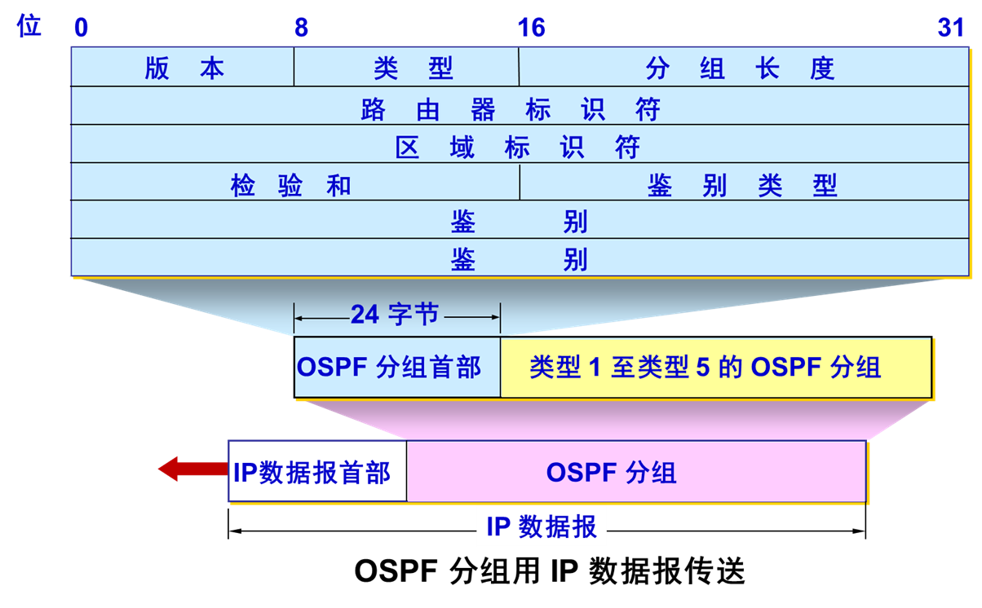
OSPF-报文格式
协议封装
运行于IP协议之上，协议号89
路由器标识符
一个32位的值，唯一标识一个自治系统内的路由器
区域标识符
每一个区域都有一个 32 位的标识符（用点分十进制表示）
主干区域为0.0.0.0

Slide 87
RIP-概述
路由选择协议RIP（ Routing Information Protocol）是基于距离矢量算法的协议
使用跳数衡量到达目的网络的距离
RIP 认为一个好的路由就是它通过的路由器的数目少，即“距离短”
RIP 允许一条路径最多只能包含 15 个路由器
RIP协议的基本思想
仅和相邻路由器交换信息
路由器交换的内容是自己的路由表
周期性更新：30s

Slide 88

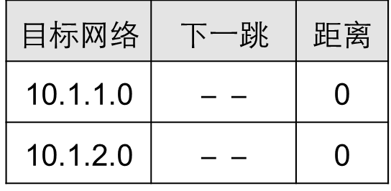
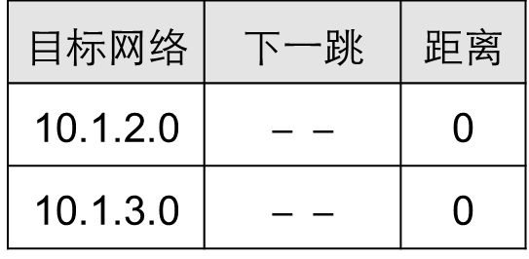

RIP-工作过程
初始化
RTA
RTB
RTC
10.1.1.0/30
10.1.2.0/30
10.1.3.0/30
10.1.4.0/30
.2
.1
.2
.1
.2
.1

Slide 89






RIP-工作过程
周期性更新
RTA
RTB
RTC
10.1.1.0/30
10.1.2.0/30
10.1.3.0/30
10.1.4.0/30
.2
.1
.2
.1
.2
.1

Slide 90
RIP协议特点
RIP协议的特点
算法简单，易于实现
收敛慢
需要交换的信息量较大
RIP协议的适用场合
中小型网络

Slide 91
BGP-外部网关路由协议
路由协议
内部网关协议 IGP： 有 RIP、OSPF、ISIS 等多种具体的协议
外部网关协议 EGP：目前使用的协议就是 BGP
边界网关协议BGP (Border Gateway Protocol)
目前互联网中唯一实际运行的自治域间的路由协议
BGP功能
eBGP：从相邻的AS获得网络可达信息
iBGP： 将网络可达信息传播给AS内的路由器
基于网络可达信息和策略决定到其他网络的“最优”路由

Slide 92
eBGP&iBGP连接
2b
2a
2c
1b
3b
2d
1a
1c
3a
3c
AS 2
1d
3d
AS 1
eBGP连接
AS 3
iBGP连接
1c
运行eBGP, iBGP协议和IGP的路由器

Slide 93
BGP基础
BGP会话: 两个BGP路由器通过TCP连接交换BGP报文
通告到不同网络前缀的路径，即路径向量协议
例：当AS3的路由器3a向AS2的路由器2c通告路径AS3, X时，AS3向AS2承诺它会向X转发数据包
AS 3
3b
AS 1
1b
1a
3a
3c
1c
AS 2
2b
3d
X
1d
2a
2c
BGP通告:
AS3, X
2d

Slide 94
BGP路径通告
AS3
3b
AS1
1b
3a
3c
1a
1c
AS2
2b
3d
X
1d
AS3,X
AS2,AS3,X
2a
2c
2d
AS2的路由器2c从AS3的路由器3a接收到路径AS3, X
根据AS2的策略，AS2的路由器2c接受路径AS3, X，通过iBGP传播给AS2的所有路由器
根据AS2策略，AS2的路由器2a通过eBGP向AS1的路由器1c，通告从AS3的路由器3a接收到路径AS2, AS3, X

Slide 95
BGP路径通告
AS3
3b
AS1
1b
AS3,X
3a
3c
1a
1c
AS2
2b
3d
X
1d
AS3,X
AS2,AS3,X
2a
2c
2d
路由器可能会学到多条到目的网络的路径:
AS1的路由器1c从2a学到路径AS2, AS3, X
AS1的路由器1c从3a学到路径AS3, X
AS1路由器1c可能选择路径AS3, X， 并在AS1中通过iBGP通告路径

Slide 96
BGP协议的特点
BGP 协议交换路由信息的节点数量级是自治系统数的量级
每一个自治系统边界路由器的数目是很少的
在 BGP 刚刚运行时，BGP 的邻站交换整个的 BGP 路由表；以后只需要在发生变化时更新有变化的部分
BGP为每个AS提供：
从邻居AS获取网络可达信息 ( eBGP协议 )
传播可达信息给所有的域内路由器 ( iBGP协议 )
根据“可达信息”和“策略”决定路由

Slide 97
本章内容
5.1 网络层服务
5.2 Internet网际协议
5.3 路由算法
5.4 Internet路由协议
5.5 路由器工作原理
路由器概述
路由器控制层
路由器数据层

Slide 98
路由器概述
路由器是互联网最主要的网络设备，包含2个核心功能
控制层：运行各种路由协议：BGP、OSPF、RIP，学习去往不同目的的转发路径：路由表
数据层：根据上述路由表，将收到的IP数据包转发到正确的下一跳链路
R3
R1
D
A
R4
B
E
R2
C
将不同报文转发到不同链路
R5
F

Slide 99
路由器控制层
路由器可同时运行多个路由协议
路由器也可不运行任何路由协议，只使用静态路由和直连路由
路由管理根据路由优先级，选择最佳路由，形成核心路由表
控制层将核心路由表下发到数据层，形成转发表（FIB）
. . .
OSPF
BGP
静态路由
直连路由
路由管理
控制层
核心路由表
数据层
转发表(FIB)
转发引擎

Slide 100
路由器控制层
若存在多个“去往同一目的IP前缀”的不同类型路由，路由器根据优先级选择最佳路由
优先级数值越小，优先级越高
路由种类 | 路由优先级
直连路由 | 0
静态路由 | 1
eBGP路由 | 20
OSPF路由 | 110
RIP路由 | 120
iBGP路由 | 200

Slide 101
路由器数据层
路由器中IP报文转发核心功能
链路层解封装，IP头部校验
获取报文目的IP地址
用目的IP地址，基于最长前缀匹配规则查询转发表
查询失败，丢弃报文
查询成功
获取转发出接口和下一跳IP地址
IP头部“TTL”字段值减1，重新计算IP头部“校验和”
重新进行链路层封装，发送报文
注：普通IP报文转发过程中，路由器不查看传输层及以上层协议的内容
IP报文在路由器转发前后的变化
链路层封装更新，IP头部“TTL”减1，IP头部“校验和”更新

Slide 102
路由器数据层
数据包在不同硬件单元的处理
报文输入的接口卡
链路层解封装
转发表查询（该工作在输入接口卡处理）
通过交换结构将报文排队发往目的接口卡（发送过快将产生拥塞）
交换结构
从输入接口卡发往输出接口卡
报文输出的接口卡
从交换结构接收报文（排队进行后续处理，到达太快将产生拥塞）
链路层封装
从输出接口发送报文
接口卡
接口卡
交换结构
Switching
Fabric
. . .
. . .
接口卡
接口卡

Slide 103
总结
学习网络层服务：无连接和面向连接服务，数据包和虚电路网络
学习Internet网络层协议：IPv4/IPv6, ICMP, DHCP, NAT, ARP
掌握链路状态、距离矢量等路由算法，了解层次路由结构
掌握Internet路由协议：OSPF、RIP、BGP
了解路由器工作原理：控制层和数据层，报文转发机制，交换结构

Slide 104
谢谢！

